Slide 2
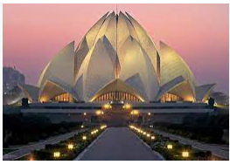
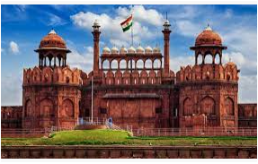
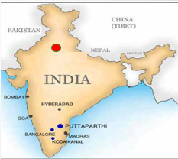
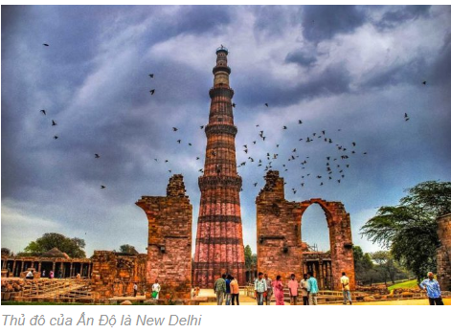
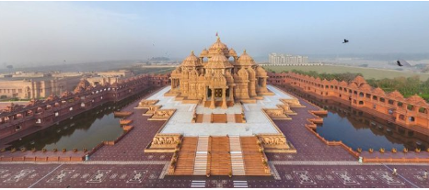
Quan sát các hình cho biết đây là thành phố nào của đất nước Ấn Độ?
Niu Đê Li

Slide 3
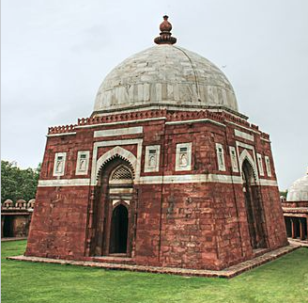
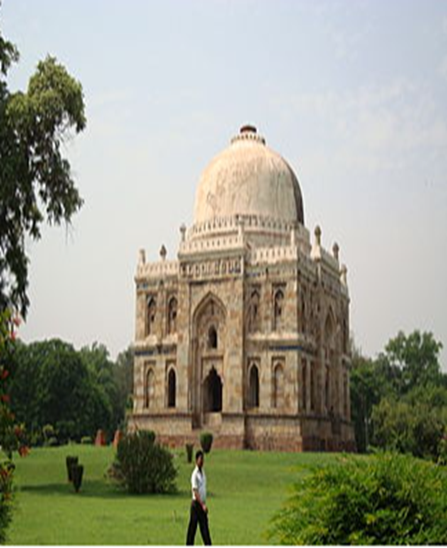
BÀI 9 VƯƠNG TRIỀU HỒI GIÁO ĐÊ LI

Slide 4
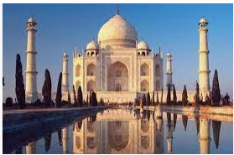
BÀI 9 VƯƠNG TRIỀU HỒI GIÁO ĐÊ LI
MỤC TIÊU
Trình bày khái quát được sự ra đời và tình hình chính trị, kinh tế, xã hội của Ấn Độ dưới thời vương triều Hồi giáo Đê-li.
Giới thiệu và nhận xét được một số thành tựu tiêu biểu về văn hoá của Ấn Độ dưới thời vương triếu Hồi giáo Đê-li
1
NỘI DUNG
2
Tình hình chính trị, kinh tế, xã hội
Thành tựu tiêu biểu về văn hóa

Slide 5
BÀI 9 VƯƠNG TRIỀU HỒI GIÁO ĐÊ LI
1. Tình hình chính trị, kinh tế, xã hội
THẢO LUẬN NHÓM
Nhóm 1: tình hình chính trị
Nhóm 2: tình hình kinh tế
Nhóm 3: tình hình xã hội

Slide 6
BÀI 9 VƯƠNG TRIỀU HỒI GIÁO ĐÊ LI
1. Tình hình chính trị, kinh tế, xã hội
a. Chính trị
Sự hình thành
Sự phát triển
Năm 1206 người Hồi giáo gốc Thổ Nhi Kỳ chiếm miền Bắc Ấn Độ, lập nên vương triều Hồi Giáo đầu tiên, lấy Đê Li làm kinh đô
Đầu thế kỉ XIV vương triều Đê li thống nhất và phát triển thịnh vượng
Em có nhận xét gì về sự hình thành và phát triển của vương triều hồi giáo Đê li?
Sự sụp đổ
Đầu thế kỉ XVI vương triều Đêli sụp đổ
Là vương triều ngoại tộc đầu tiên; và được thống nhất qua chiến tranh chinh phục của người Hồi giáo

Slide 7
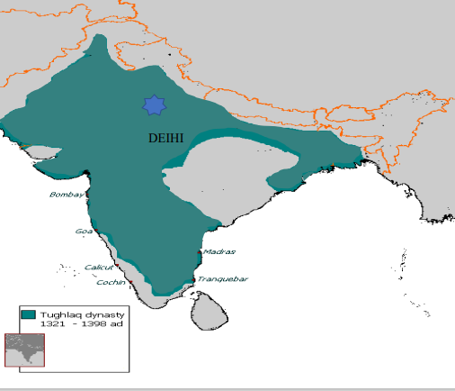
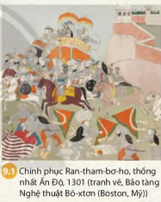
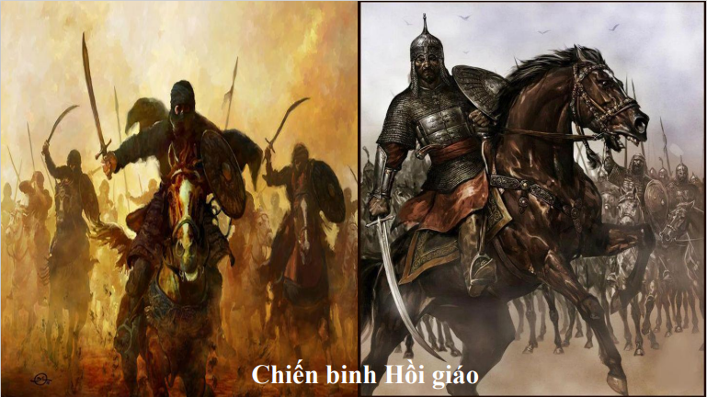
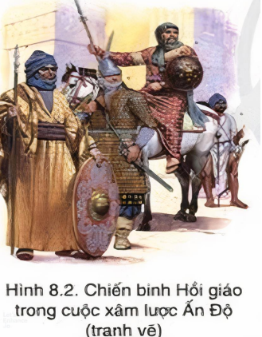
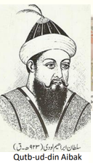
BÀI 9 VƯƠNG TRIỀU HỒI GIÁO ĐÊ LI

Slide 8
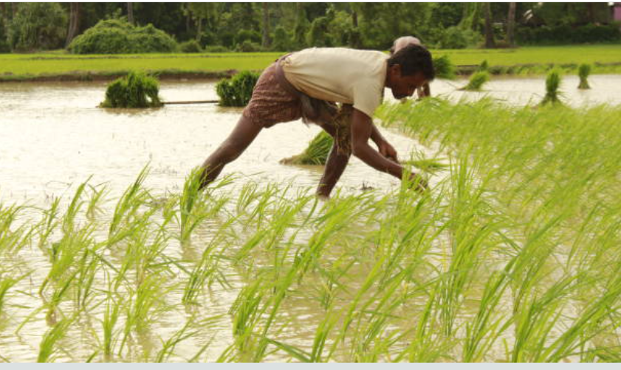
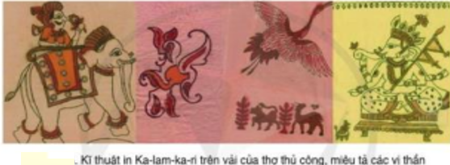
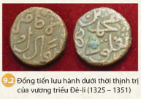
BÀI 9 VƯƠNG TRIỀU HỒI GIÁO ĐÊ LI
1. Tình hình chính trị, kinh tế, xã hội
Nguyễn Thị Thanh Tâm
ĐT: 0919574295
https://www.facebook.com/tam.nguyenthithanh.73997
b. Kinh tế

Slide 9
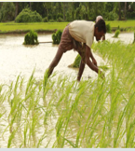
BÀI 9 VƯƠNG TRIỀU HỒI GIÁO ĐÊ LI
1. Tình hình chính trị, kinh tế, xã hội
Nông nghiệp giữ vai trò quan trọng: trồng lúa năng suất cao
b. Kinh tế
Thương nghiệp phát triển, đặc biệt là ngoại thương
Thủ công nghiệp phát triển nhiều ngành nghề

Slide 10
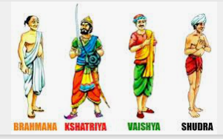
BÀI 9 VƯƠNG TRIỀU HỒI GIÁO ĐÊ LI
1. Tình hình chính trị, kinh tế, xã hội
c. Xã hội
- Bà La Môn vẫn là đẳng cấp cao nhất, nhưng thực quyền nằm trong tay người Hồi giáo
- Cư dân Ấn Độ không theo đạo Hồi bị phân biệt đối xử

Slide 11
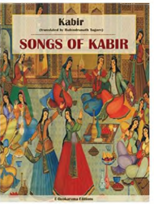
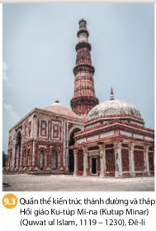
2. Một số thành tựu văn hoá tiêu biểu
BÀI 9 VƯƠNG TRIỀU HỒI GIÁO ĐÊ LI
Hoàn thành bảng sau theo cặp đôi
Lĩnh vực | Thành tựu tiêu biểu

Slide 12
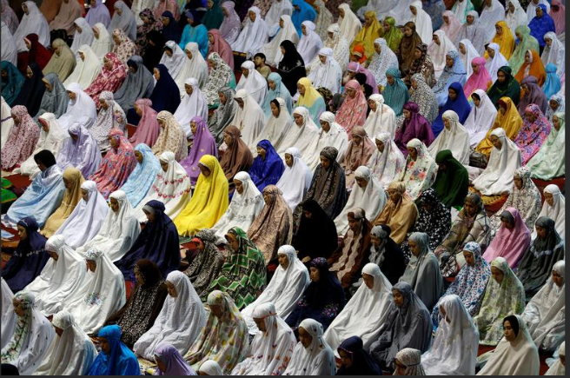
3. Một số thành tựu văn hoá tiêu biểu
BÀI 9 VƯƠNG TRIỀU HỒI GIÁO ĐÊ LI
Lĩnh vực | Thành tựu tiêu biểu
Tôn giáo
Chữ viết- văn học
Kiến trúc
Hồi giáo được du nhập vào Ấn Độ và trở thành quốc giáo
Hồi giáo hay còn gọi là đạo Hồi hay là đạo Islam[ là một tôn giáo khởi nguồn từ Abraham, độc thần, dạy rằng chỉ có một Thượng Đế (Allah) và Muhammad là sứ giả của Thượng đế.^{[1][2]} Đây là tôn giáo lớn thứ hai thế giới^{[3]} với hơn 1 tỷ người theo tương đương 15% dân số

Slide 13
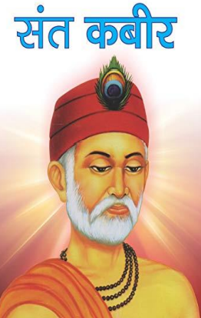
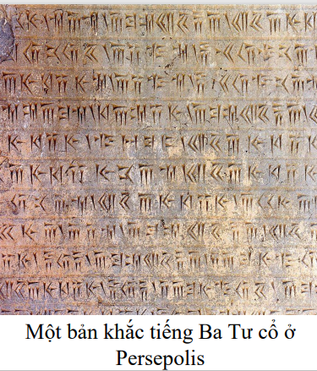
3. Một số thành tựu văn hoá tiêu biểu
BÀI 9 VƯƠNG TRIỀU HỒI GIÁO ĐÊ LI
Lĩnh vực | Thành tựu tiêu biểu
Tôn giáo | Hồi giáo được du nhập vào Ấn Độ và trở thành quốc giáo
Chữ viết- văn học
Kiến trúc
- Chữ Ba Tư được du nhập và trở thành ngôn ngữ chính thức của Ấn Độ thời vương triều Đê-li.
- Xuất hiện nhà văn hóa, nhà thơ lớn của dân tộc Ấn Độ kabir với nhiều tác phẩm bằng ngôn ngữ Hin-đu

Slide 14
Kabir (1440 đến 1518) thánh-nhà thơ là một trong những nhân vật thú vị nhất trong lịch sử của thần bí Ấn Độ. Sinh ra gần Benaras, hay Varanasi, cha mẹ người Hồi giáo năm 1414 ngài trở thành đệ tử của một vị tu sĩ Hindu nổi tiếng thế kỷ 15, Ramananda, một nhà cải cách tôn giáo vĩ đại và là người sáng lập ra một giáo phái mà hàng triệu người Hindu vẫn thuộc về

Slide 15
3. Một số thành tựu văn hoá tiêu biểu
BÀI 9 VƯƠNG TRIỀU HỒI GIÁO ĐÊ LI
Lĩnh vực | Thành tựu tiêu biểu
Tôn giáo | Hồi giáo được du nhập vào Ấn Độ và trở thành quốc giáo
Chữ viết- văn học | Chữ Ba Tư được du nhập và trở thành ngôn ngữ chính thức của Ấn Độ thời vương triều Đê-li. Xuất hiện nhà văn hóa, nhà thơ lớn của dân tộc Ấn Độ kabir với nhiều tác phẩm bằng ngôn ngữ Hin-đu
Kiến trúc | Nhiều công trình kiến trúc theo kiểu hồi giáo được xây dựng

Slide 16
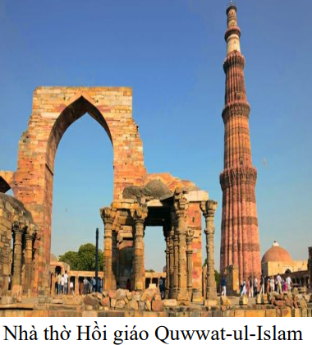
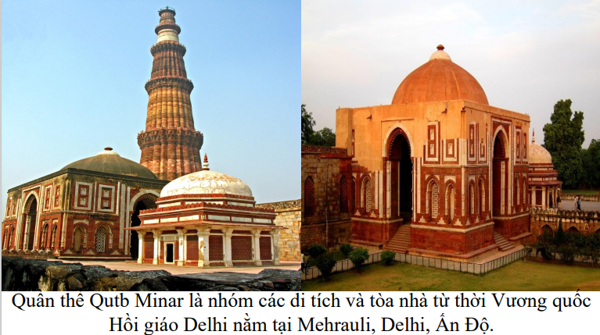

Slide 17
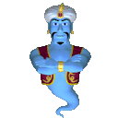
Văn hóa Ấn Độ ảnh hưởng như thế nào tới các nước Đông Nam Á?

Slide 18
Thạt Luổng - Lào

Slide 19
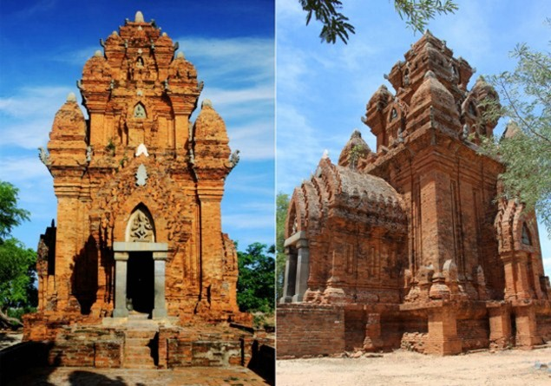
Tháp Chăm của người Chăm ở Việt Nam

Slide 20
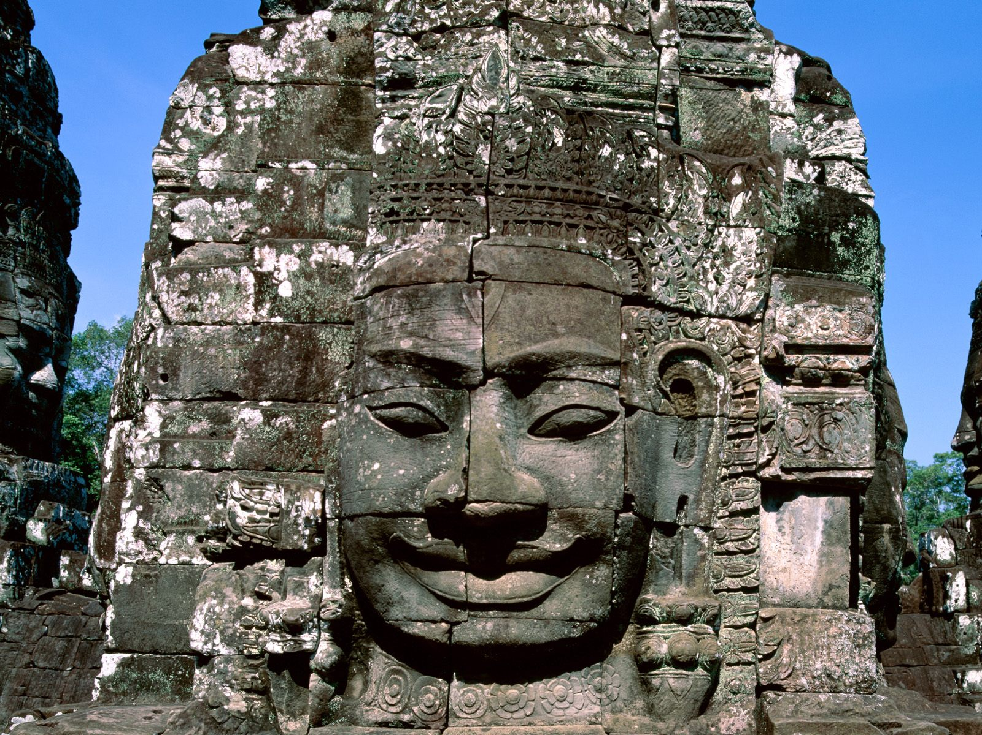
Ăng co thoom- Campuchia

Slide 21
HOẠT ĐỘNG LUYỆN TẬP
Trả lời các câu hỏi để vượt qua đại dương

Slide 22
Chúng ta ở hòn đảo này lâu rồi. Tớ nghe nói bên kia đại dương có một hòn đảo rất xinh đẹp. Hãy đến đó để thám hiểm nha!
Được thôi. Nhưng trên đường đi, tớ nghĩ chúng ta sẽ không đủ lương thực để duy trì.
là gì?
Chúng ta sẽ ghé các hòn đảo và thuyền dọc đường để xin lương thực. Nhưng để xin được lương thực, tớ nghĩ họ sẽ đưa ra những thử thách rất khó.

Slide 23
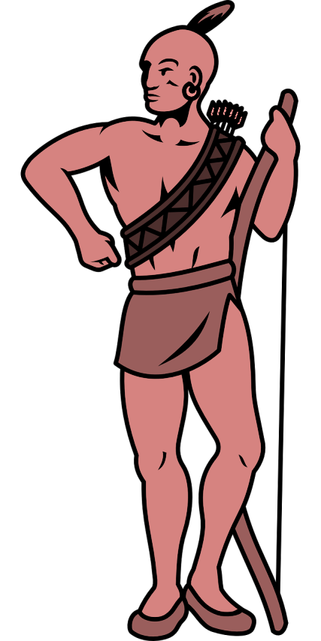
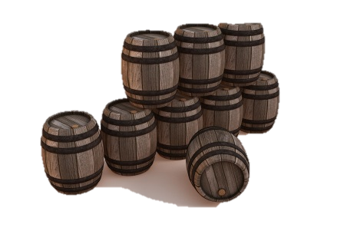
Câu hỏi 1.Vương triều Hồi giáo Đê li tồn tại trong khoản thời gian nào?
Trả lời: Thế kỉ XIII đến thế kỉ XVI

Slide 24
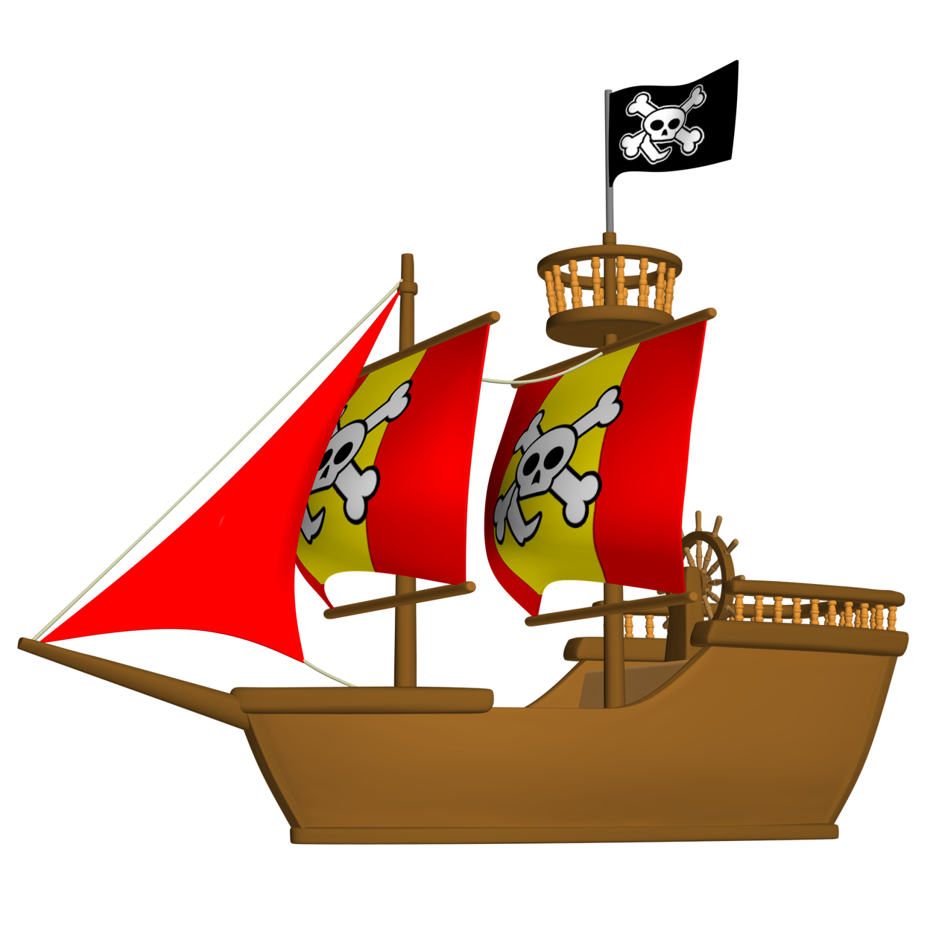
Câu hỏi 2: Tình hình kinh tế của vương triều Đê li như thế nào?
Trả lời: Nông nghiệp, thủ công nhiệp và thương nghiệp đều phát triển, đặc biệt là ngoại thương

Slide 25
Câu hỏi 3. Thời vương triều Đê li quyền lực nằm trong tay của tầng lớp nào?
Trả lời: Quyền lực nằm trong tay người Hồi giáo

Slide 26
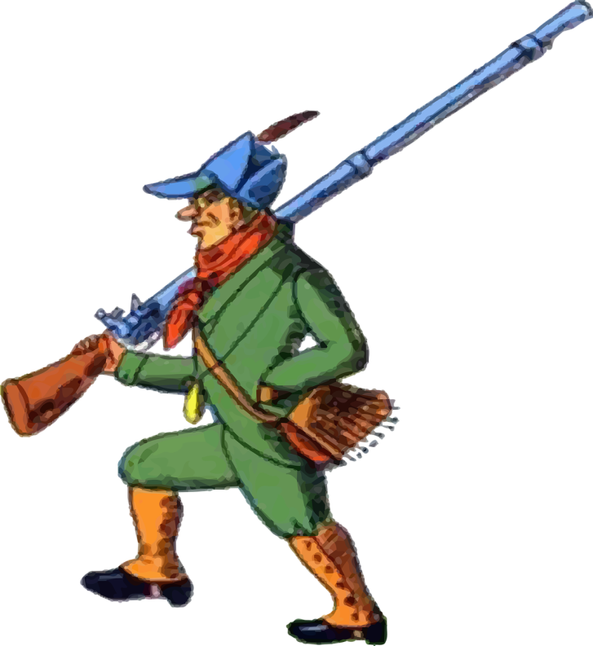
Câu hỏi 4: Thời vương triều Đê li tôn giáo nào trở thành quốc giáo?
Trả lời: Đạo Hồi

Slide 27
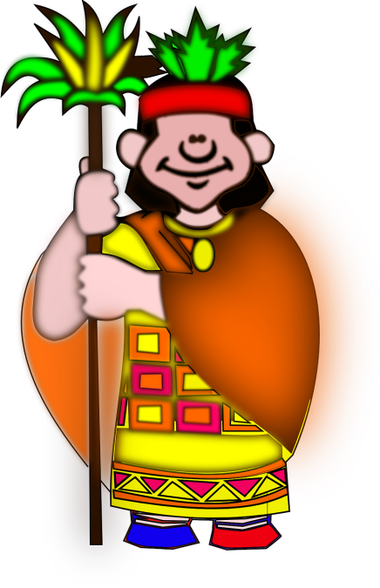
Câu hỏi 5: Chữ viết nào được du nhập và trở thành ngôn ngữ chính thức dưới vương triều Hồi giáo Đê li?
Trả lời: chữ Ba Tư

Slide 28
LẬP BẢNG THỐNG KÊ THEO MẪU
Vương triều | Thời gian | Tình hình chính trị | Tình hình kinh tế | Tình hình xã hội | Thành tựu văn hóa
Vương triều Đê li

Slide 29
Vương triều | Thời gian | Tình hình chính trị | Tình hình kinh tế | Tình hình xã hội | Thành tựu văn hóa
Vương triều Đê li | Thế kỉ XIII đến XVI | -Là vương triều ngoại tộc đầu tiên - Ấn Độ được thống nhất qua chiến tranh chinh phục của người Hồi Giáo | Nông nghiệp, thủ công nghiệp thương mại đều phát triển. đặc biệt là ngoại thương | - Bà la Môn vẫn là đẳng cấp cao nhất nhưng thực quyền nằm trong tay người Hồi giáo - Cư dân Ấn Độ không theo đạo Hồi bị đối xử phân biệt | Đạo Hồi được xâm nhập vào và trở thành quốc giáo Mặc dù chữ Ba tư là ngôn ngữ chính song văn học viết bằng ngôn ngũ Hin-đi là chủ yếu Kiến trúc với kiểu kiến trúc Hồi giáo đặc trưng

Slide 30
HOẠT ĐỘNG VẬN DỤNG
Tìm kiếm thông tin và hình ảnh từ sách báo, intenet, hãy viết một đoạn văn ngắn giới thiệu về một công trình kiến trúc của Ấn Độ thời phong kiến mà em ấn tượng nhất

